Slide 1
HWSW meetup

Slide 2
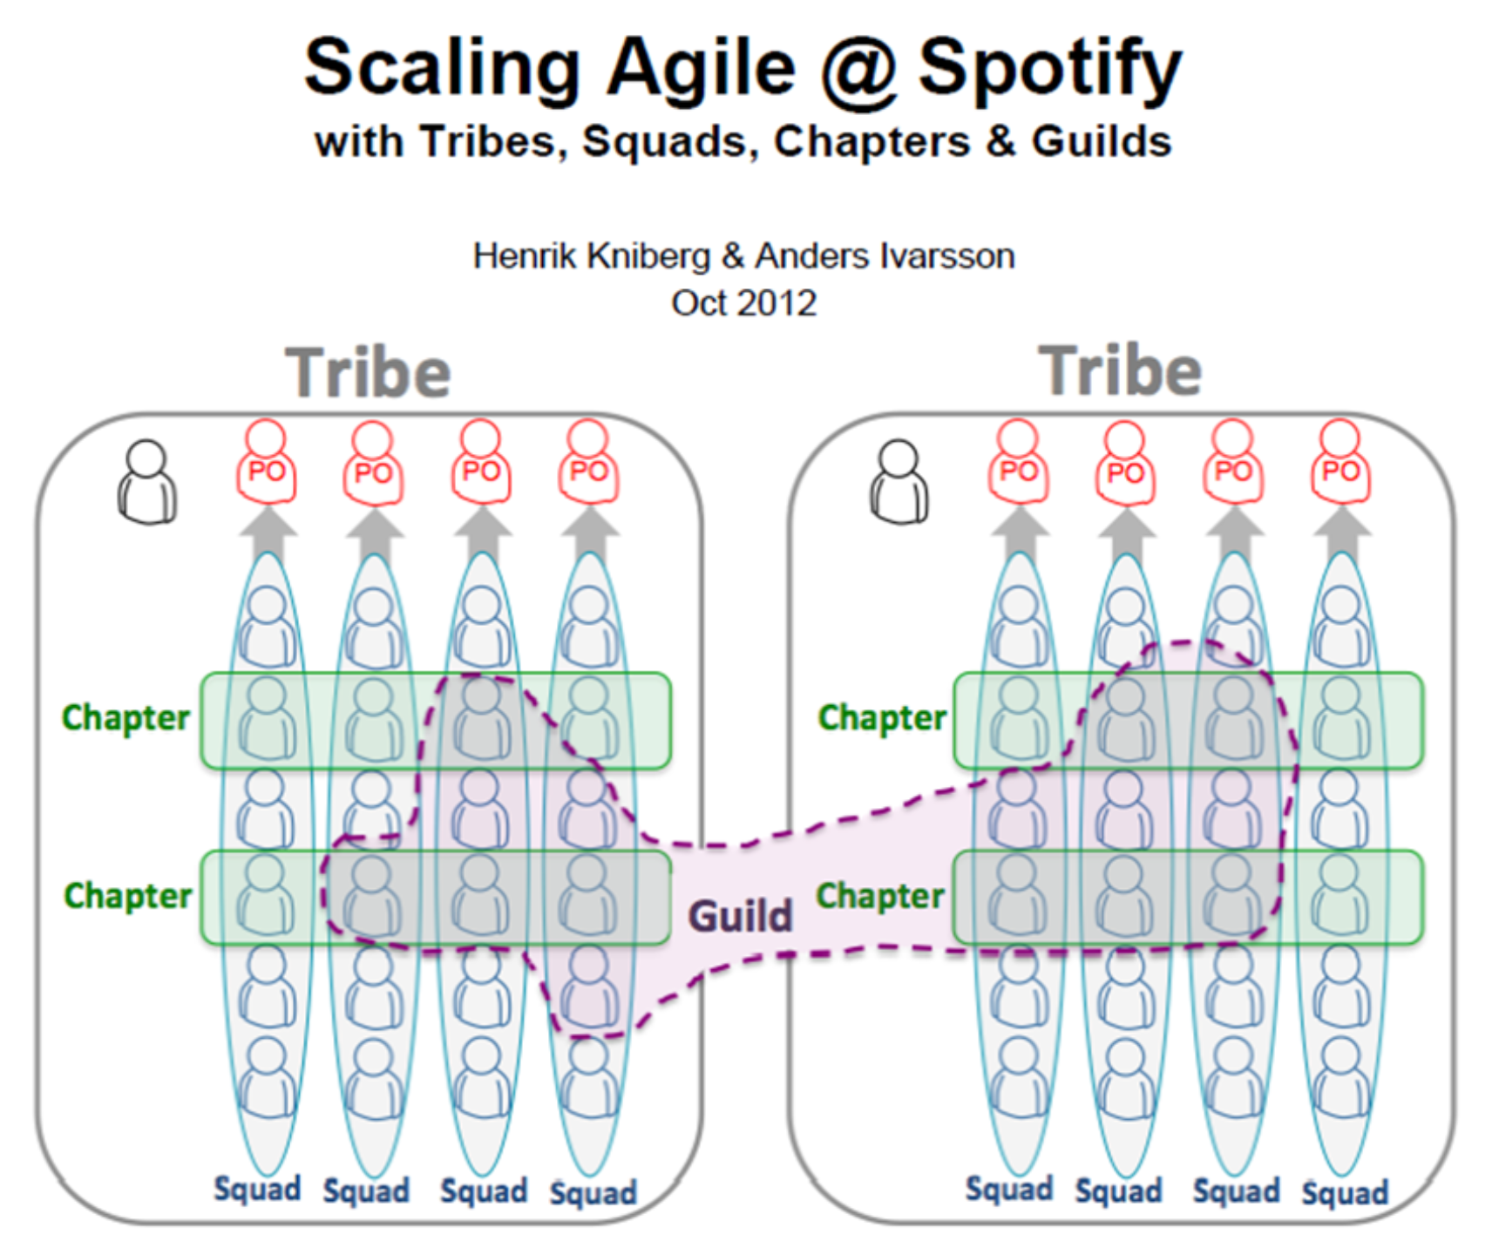
… bemutatkozás – Lechner – guild …

Slide 3
… történet – transzparencia …
LEAN
vevő -> érték
veszteség -> PULL
LEAN STARTUP
MVP -> ROADMAP
KANBAN
vizualizáció -> tábla -> PULL -> WIP limit
Sonnenberg
SCRUM
ciklus -> sprint -> BACKLOG -> ÜT☺

Slide 4
… kör érintője …
1. A kör középpontját a külső ponttal összekötő szakaszra felezőmerőlegest állítunk,
a) (körív rajzolása, felénél nagyobb távolsággal)
b) M és N összekötése (F; e) jelöljük az F pontot.
2. F felezőpontból az FO sugárral körívet rajzolunk, jelöljük az E pontot.
3. Az E és P ponton keresztül megrajzoljuk az érintő egyenest.

Slide 5
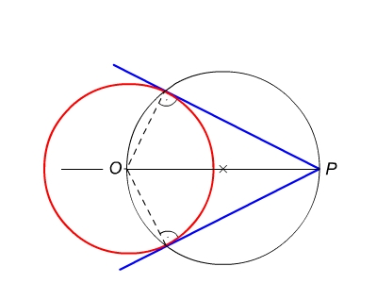
… kör érintője …

Slide 6
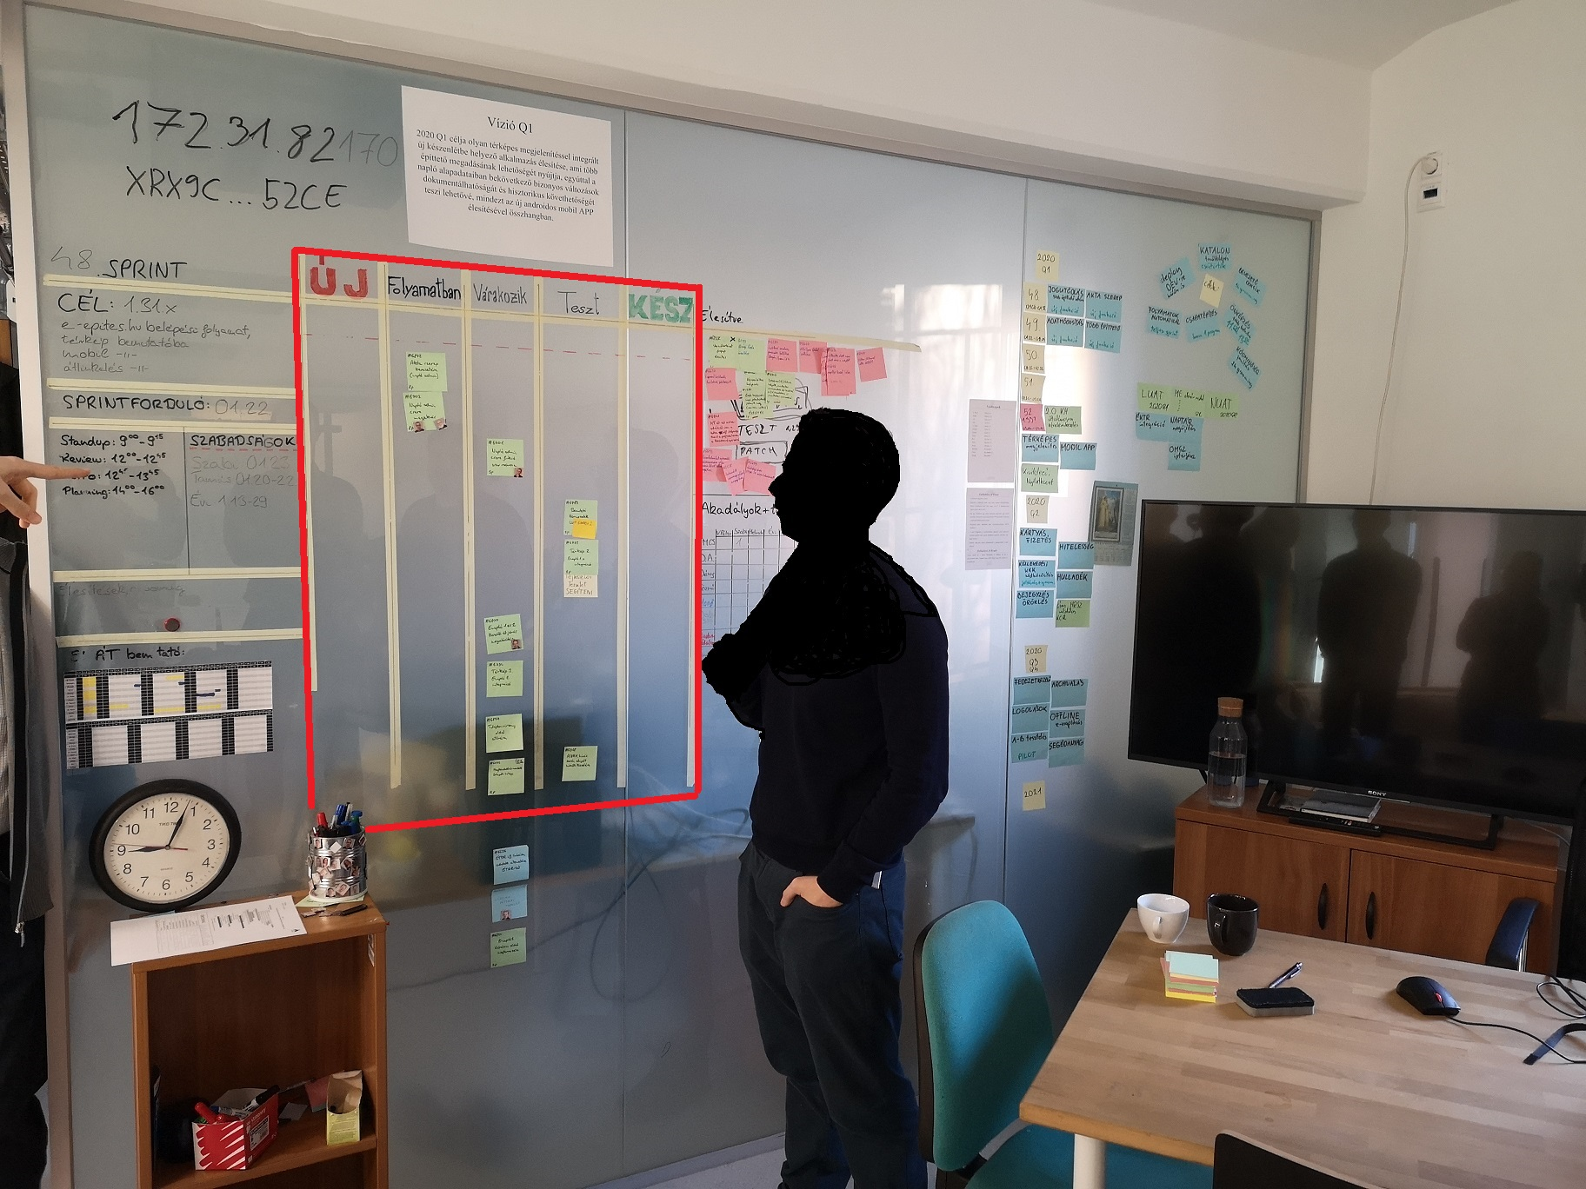
... a boardon túl …

Slide 7
... a boardon túl …
ROADMAP,
KUKA,
értékek, célok, vízió, sprintél,
muszáj lesz,
élesítve,
nyomtató, szülinapok,
sprintforduló, sprintanyag, TV
szabadság, tervezett szabadság,
bemutató, csapatesemények,
akadályok,
csapatszabály,

Slide 8
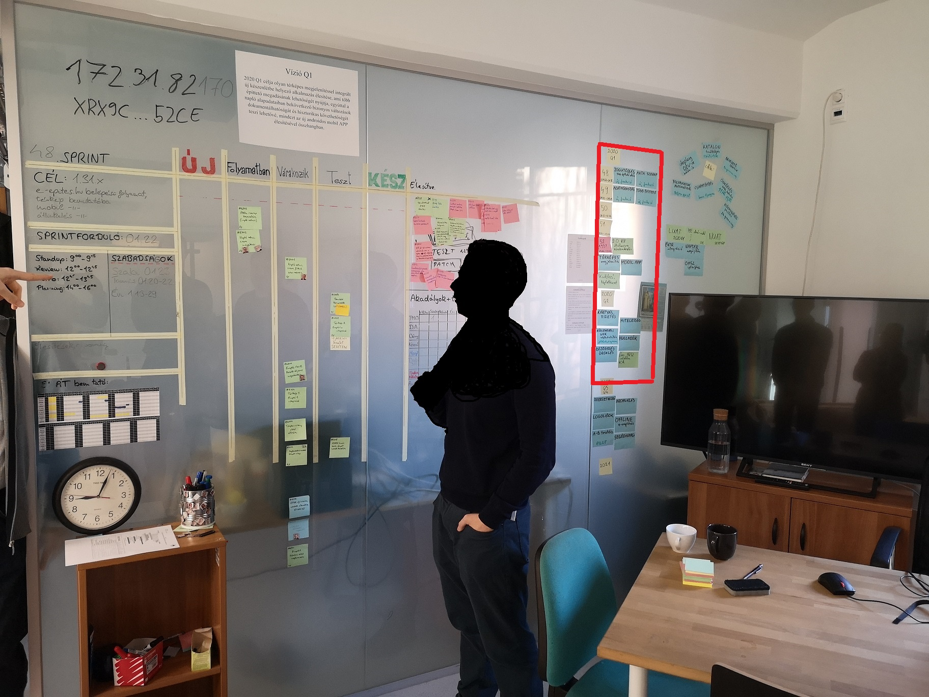

Slide 9
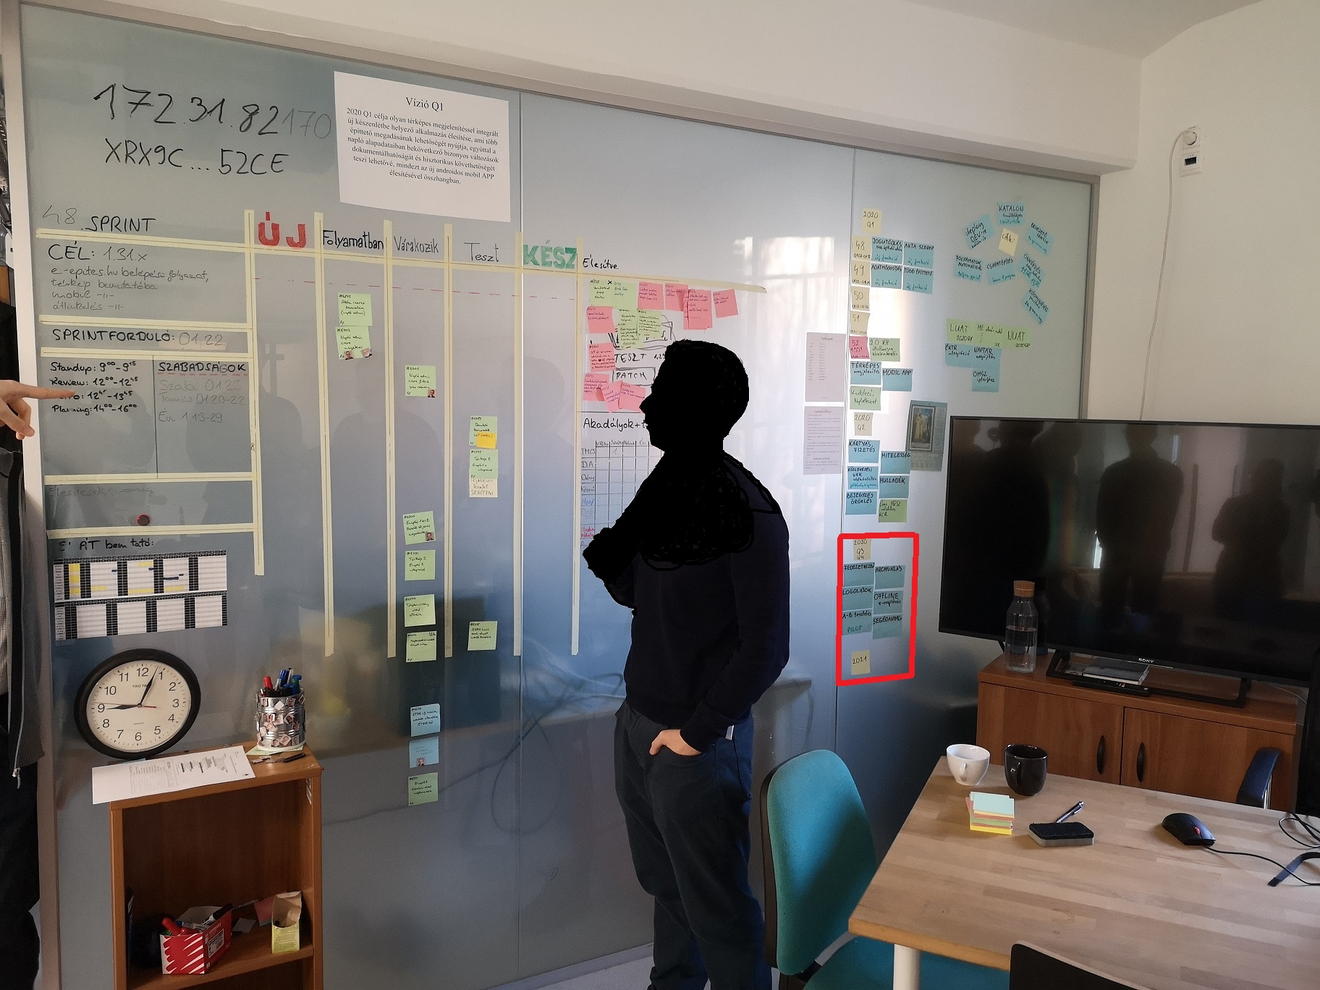

Slide 10
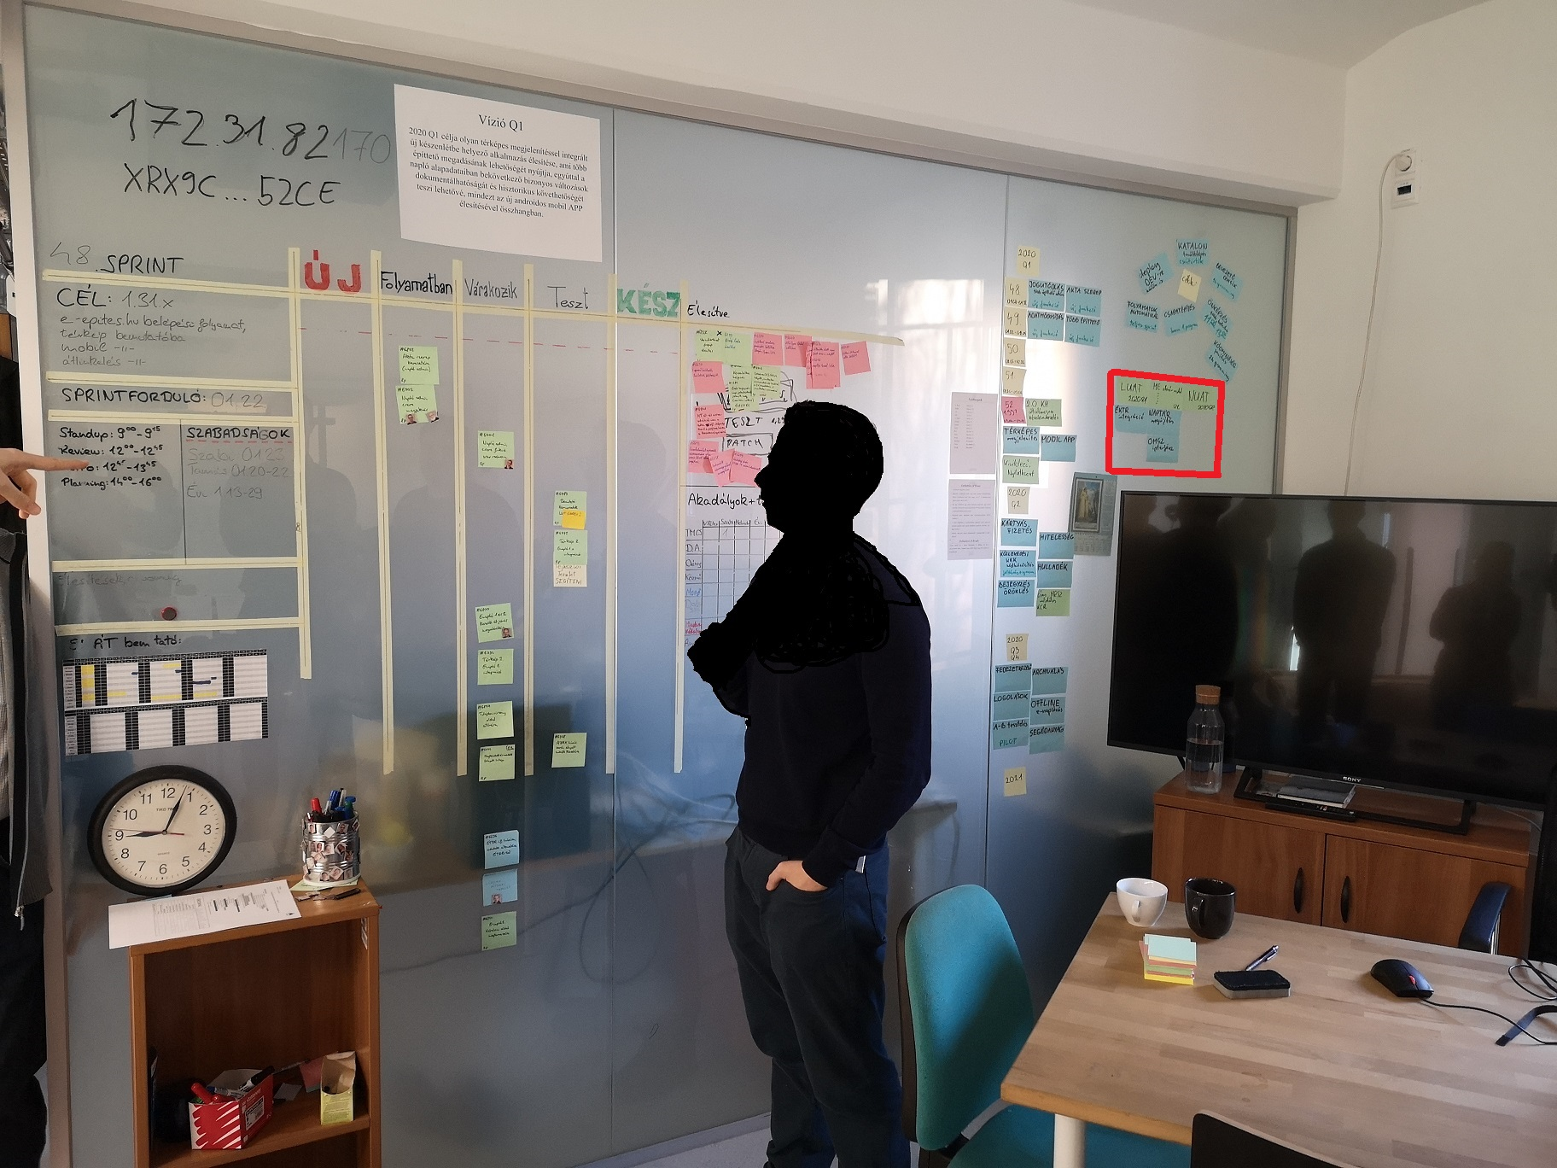

Slide 12
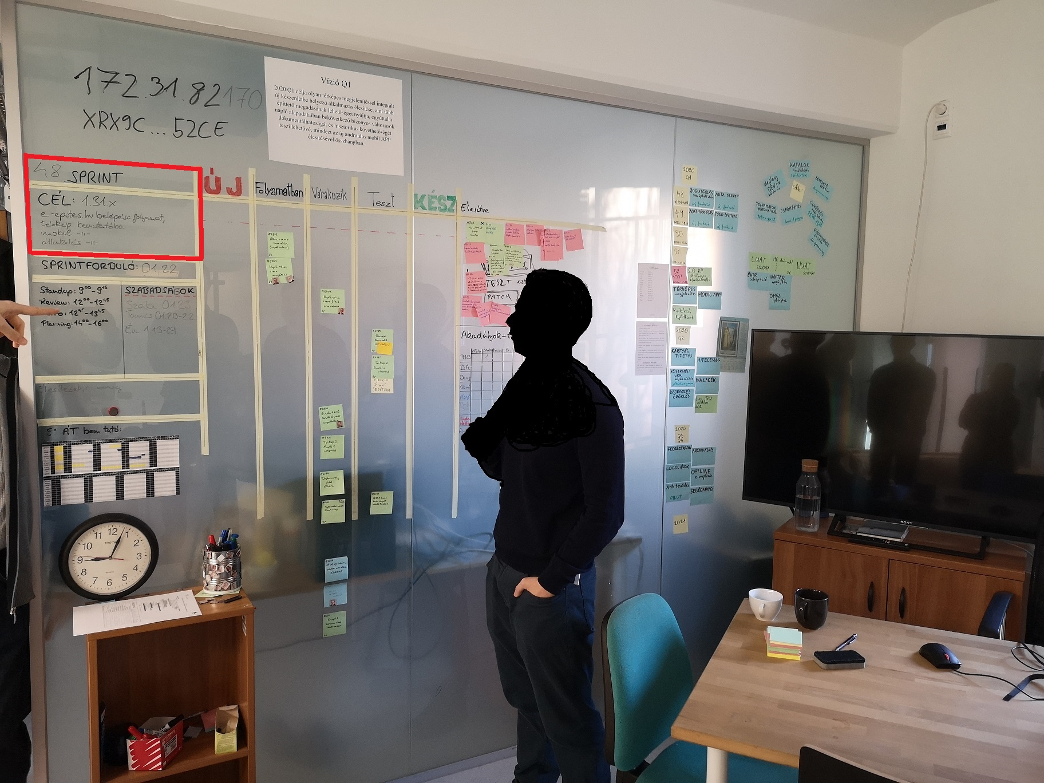

Slide 14
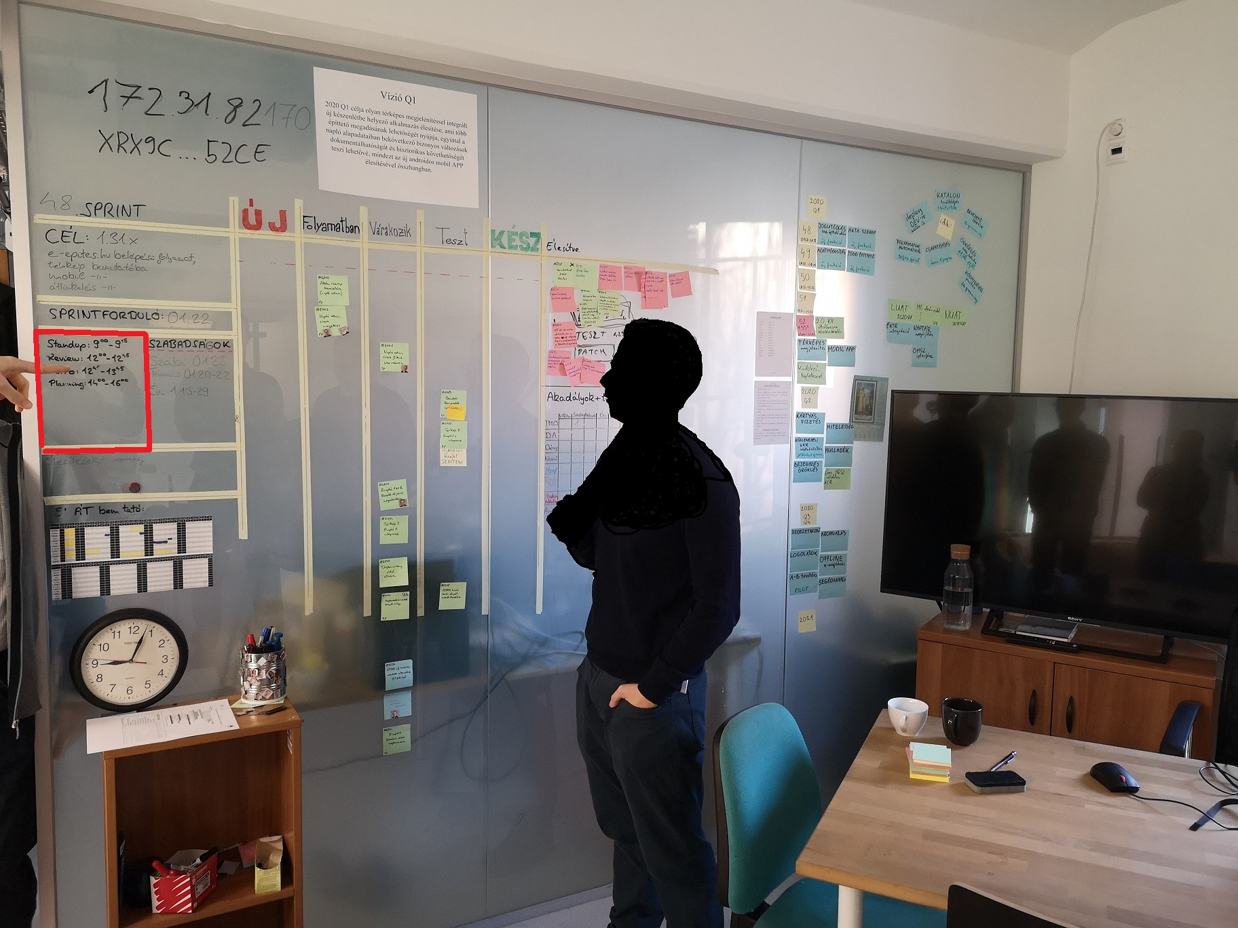

Slide 17
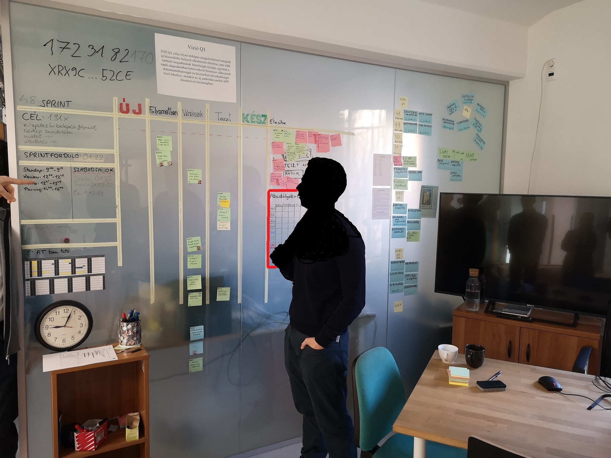

Slide 20
... vizualizáció további előnyei …
mintázat,
méret,
hangsúlyok,
prioritások,
időrendiség,
Mozdulatok, irányok,

Slide 21
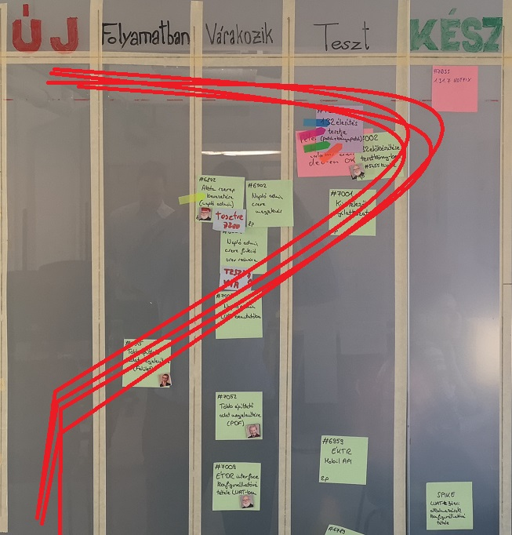
... P modell …

Slide 22
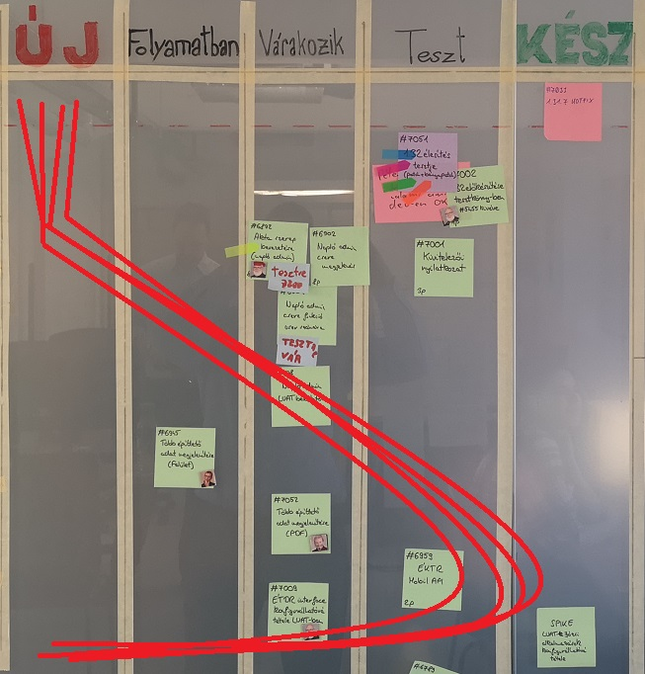
... b modell …

Slide 23
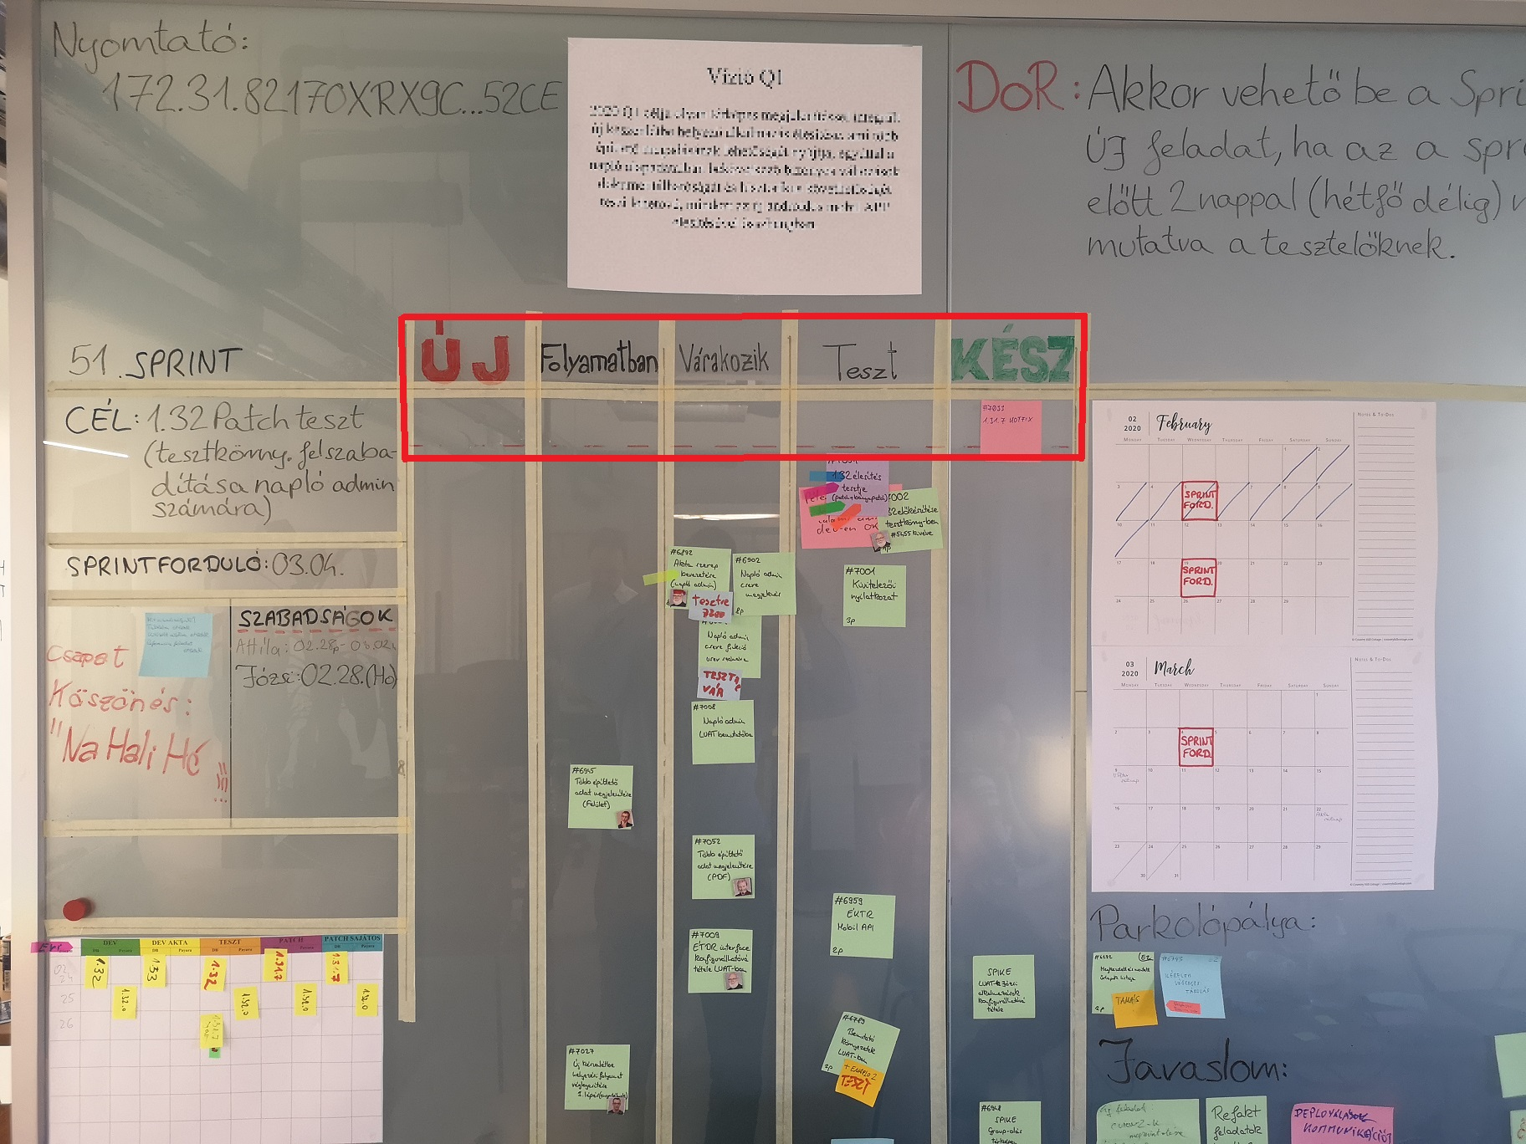

Slide 24
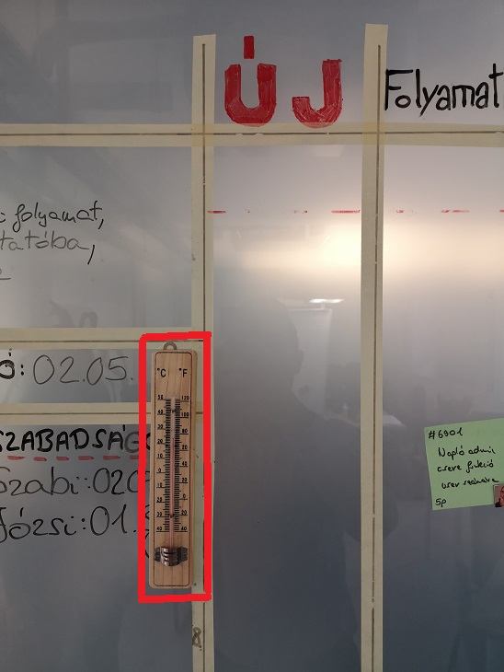

Slide 25
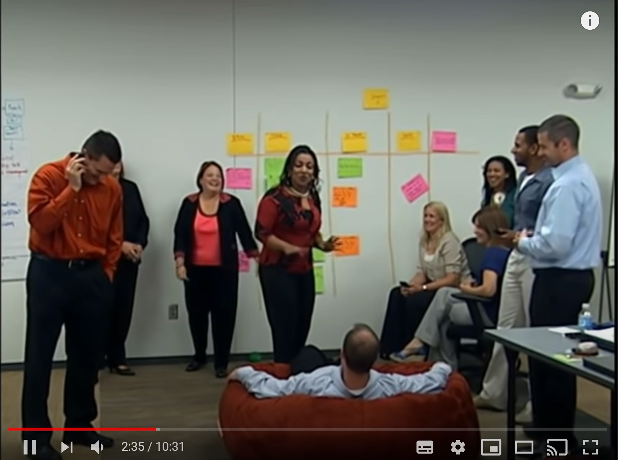

Slide 26
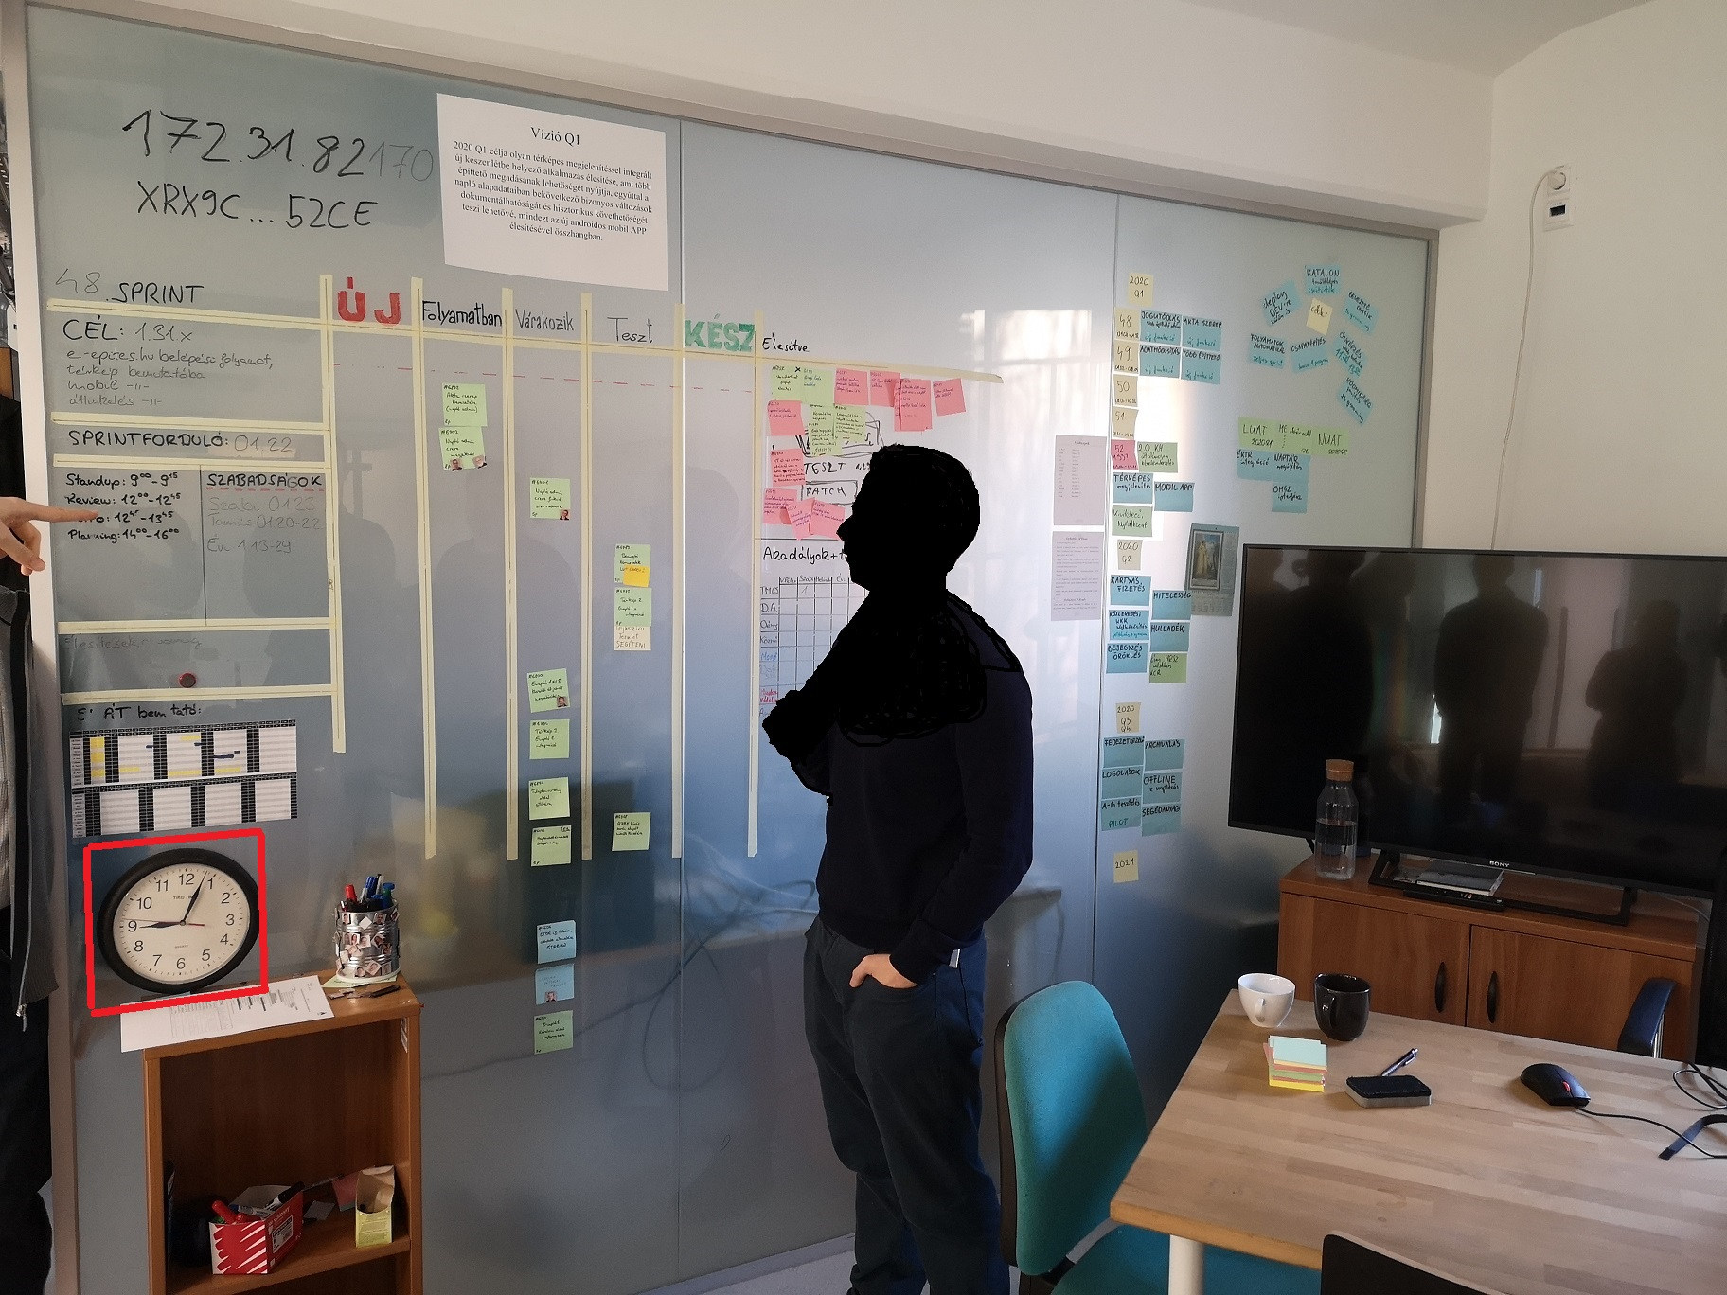
...war room 2020 …

Slide 27
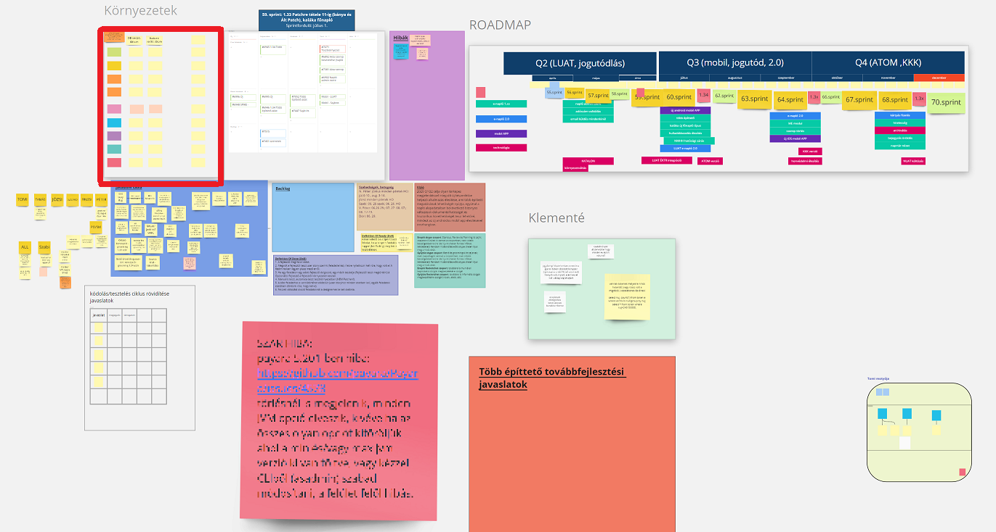
... e-war room 2020 …

Slide 28
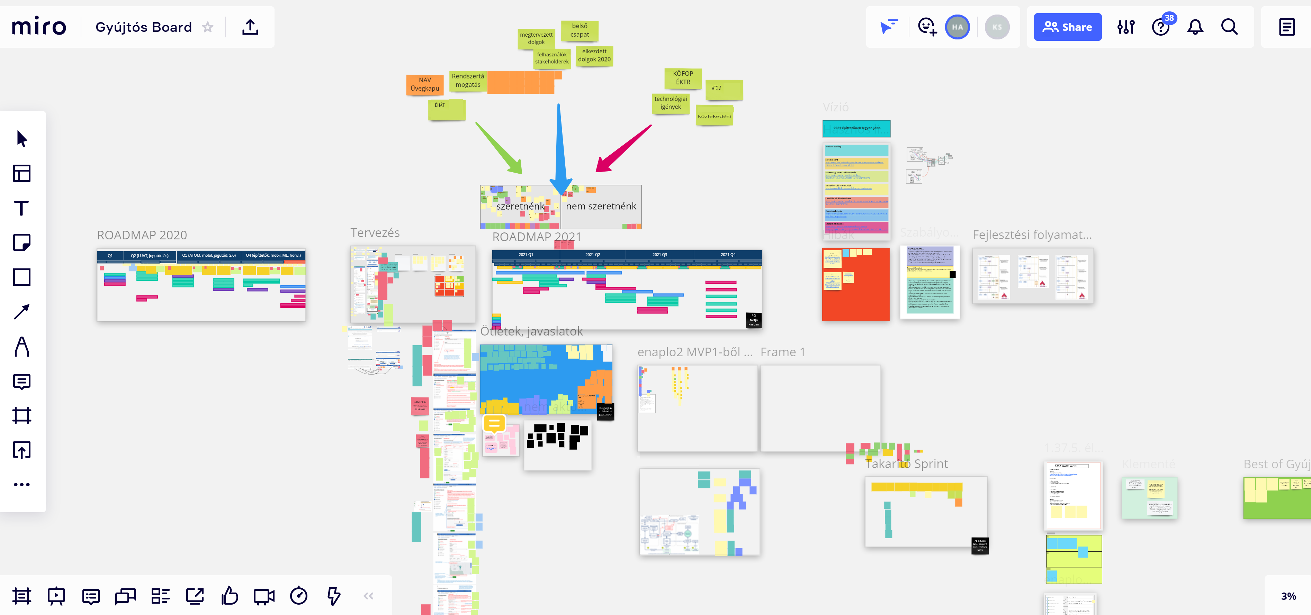
... e-war room 2021 …

Slide 29
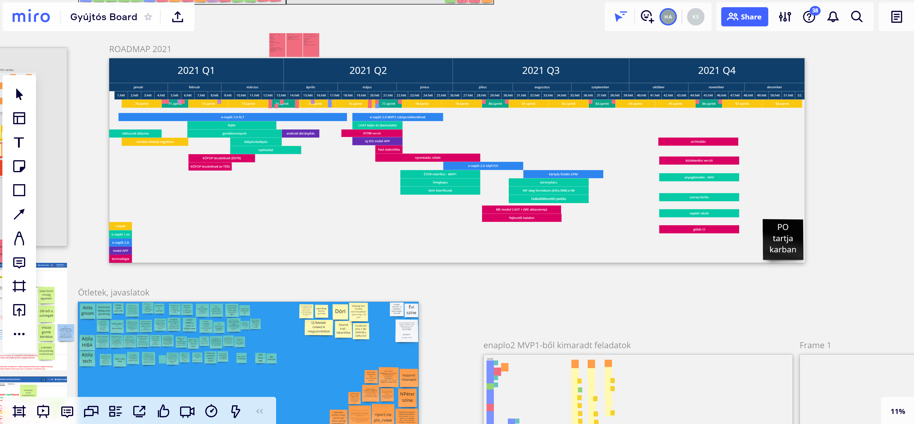
... e-war room 2021 …

Slide 30
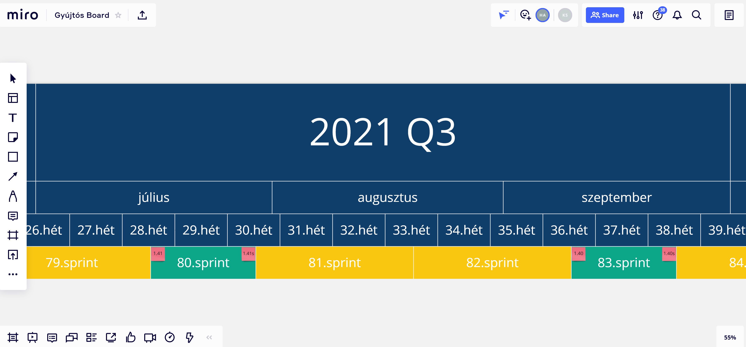
... e-war room 2021 …

Slide 31
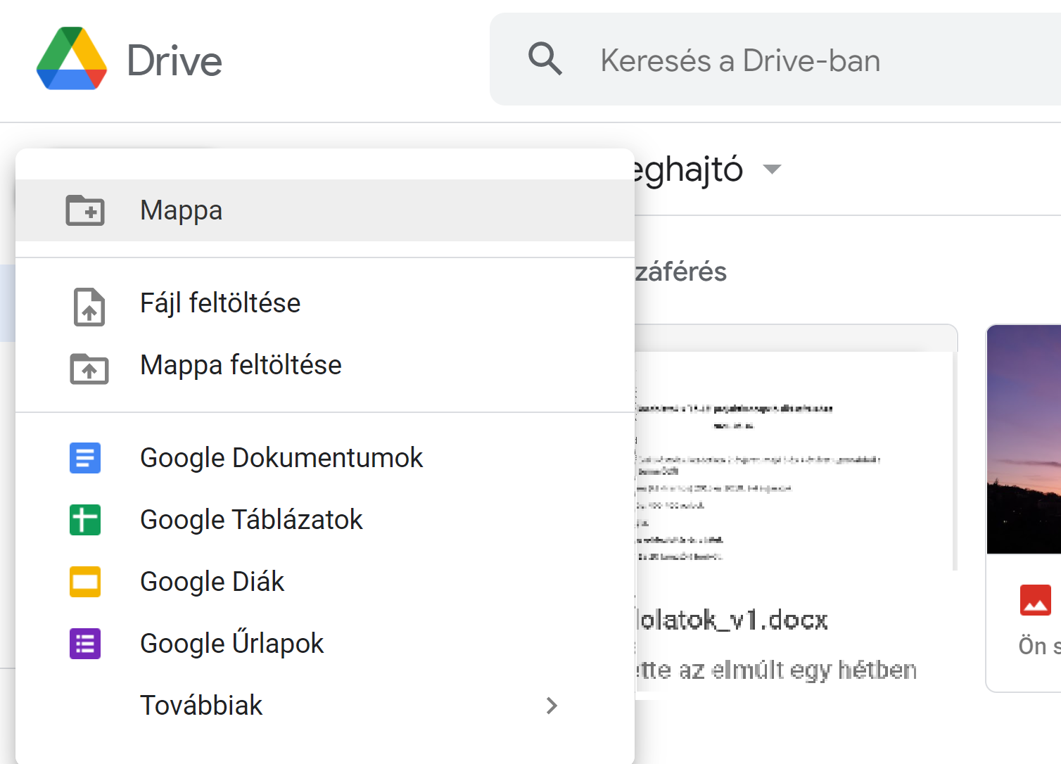
... egyszerű eszközök …

Slide 32
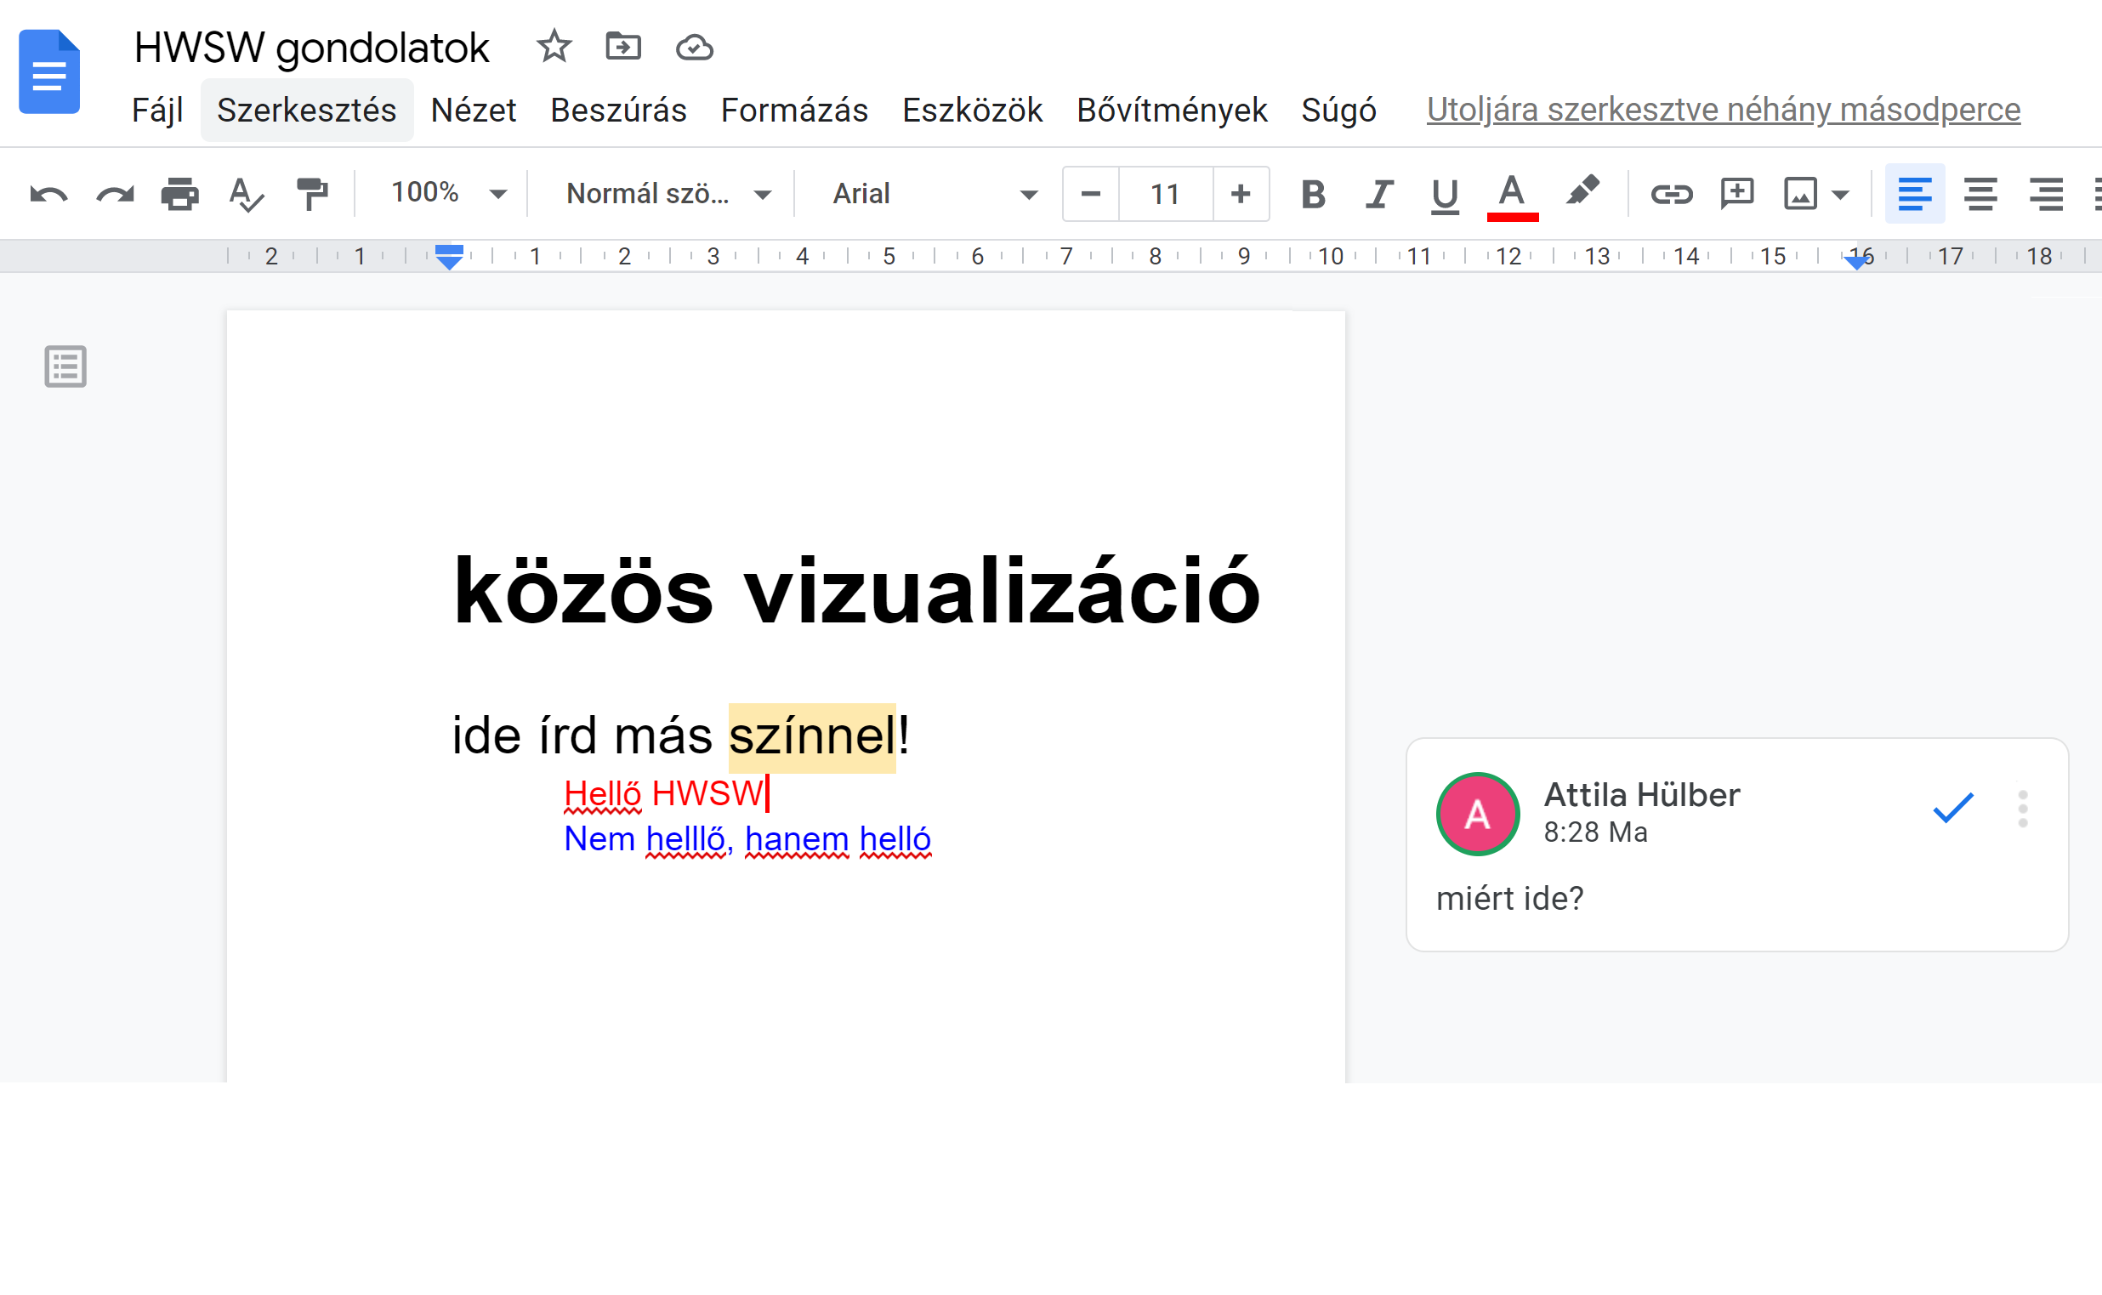
... egyszerű eszközök …

Slide 33
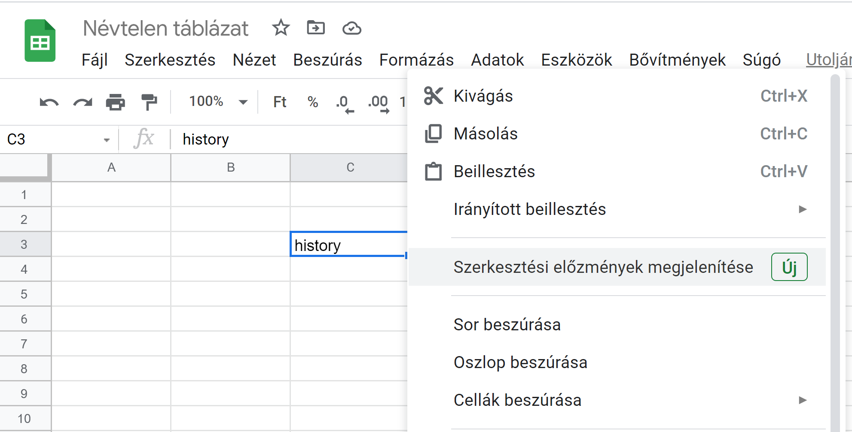
... közös szerkesztés …

Slide 34
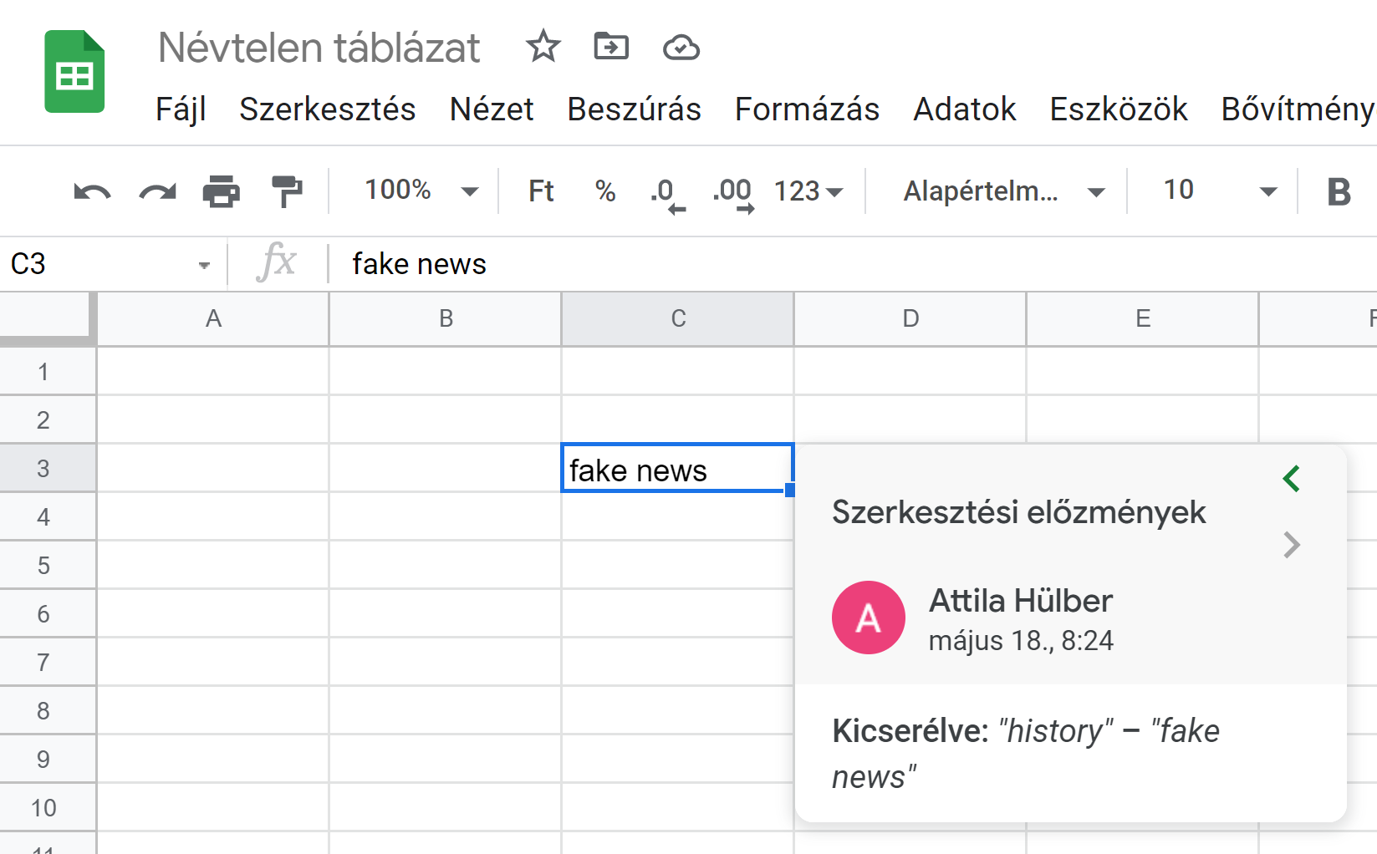
... history …

Slide 35
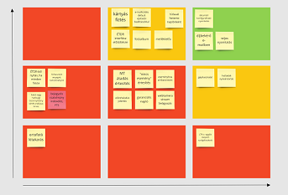
... követelményelemzés …

Slide 36
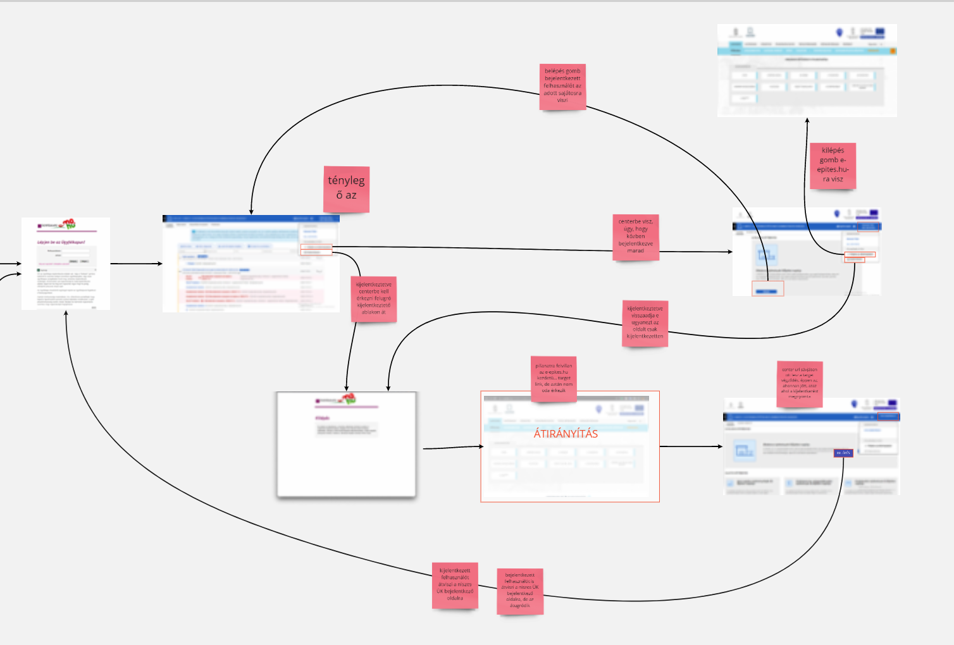
... folyamattervezés …

Slide 37
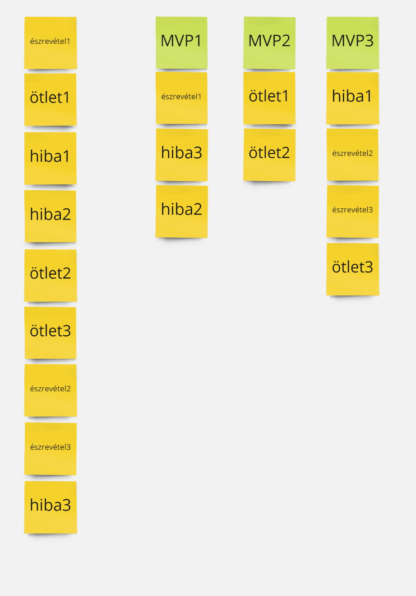
... validálás …

Slide 38
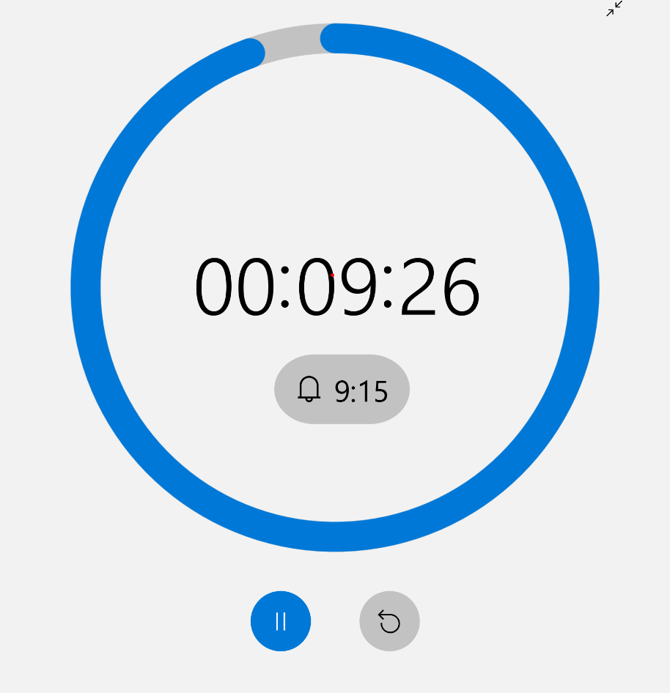
... munkaszervezés …

Slide 39
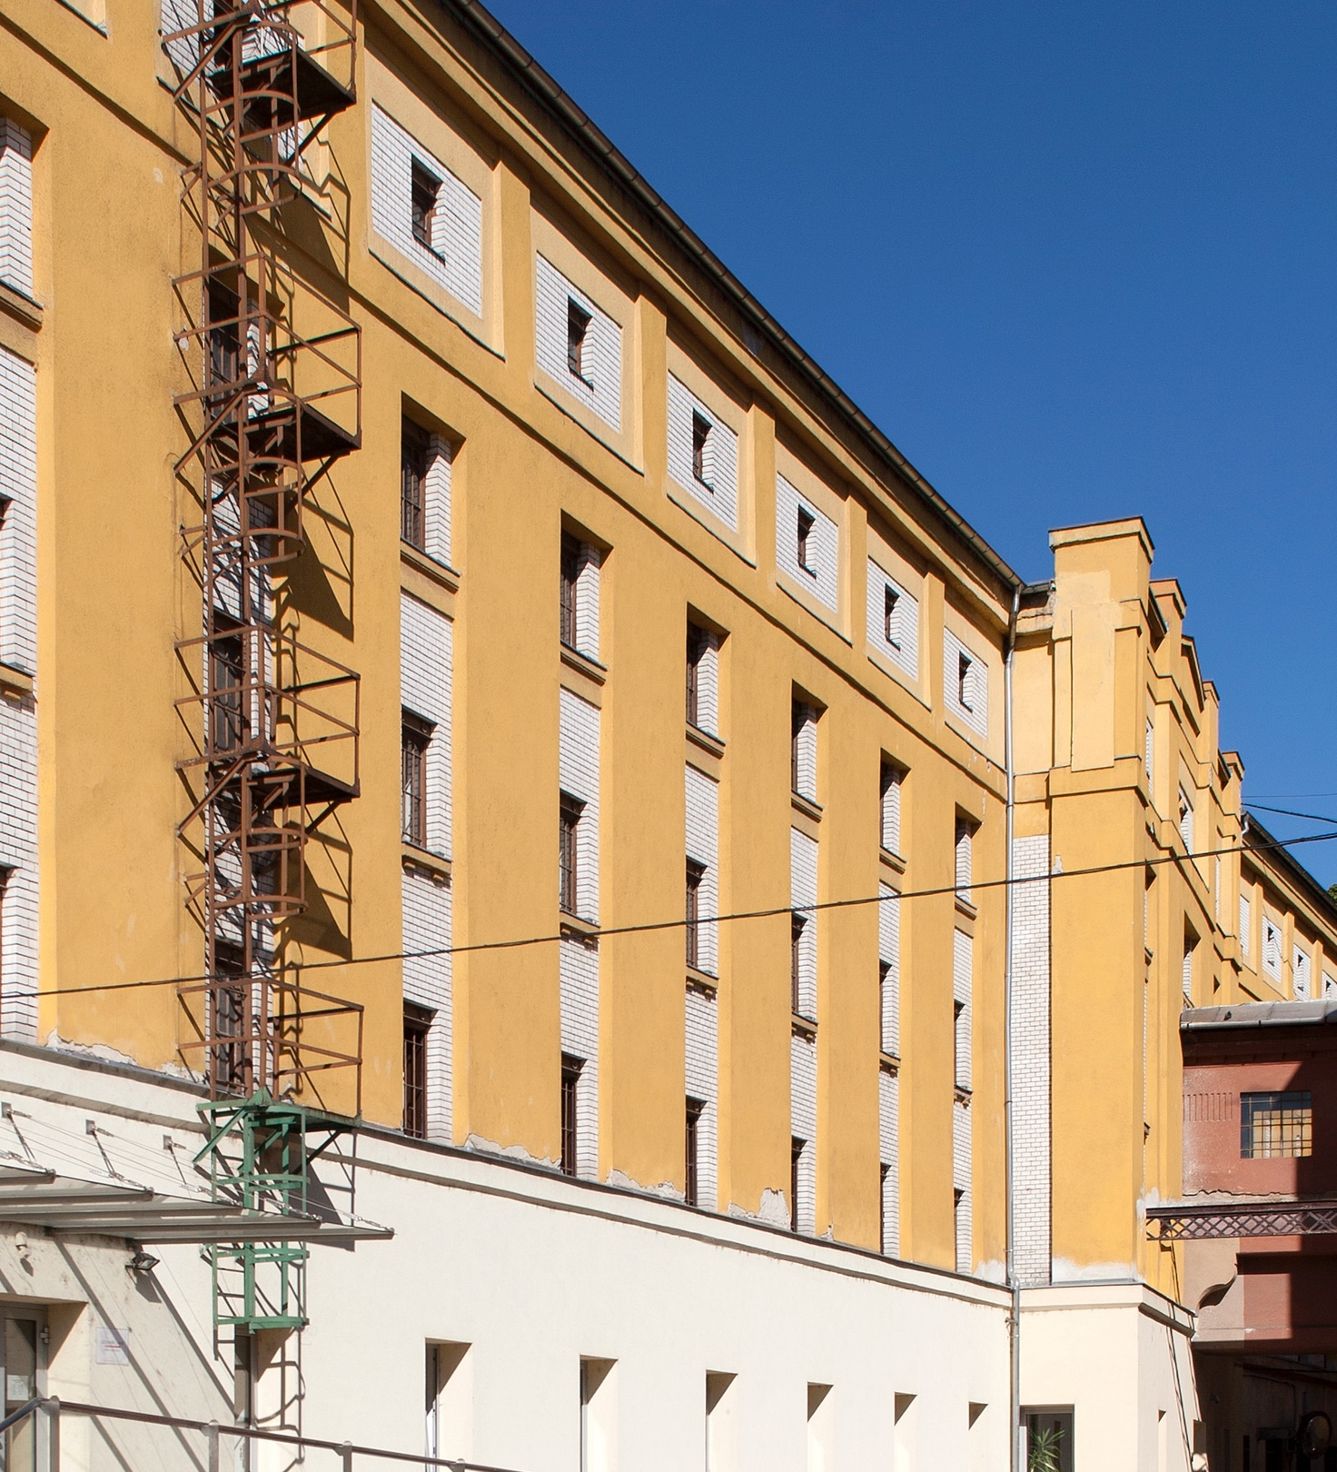
KÖSZÖNÖM A FIGYLEMET!
ELÉRHETŐSÉG/
1111 Budapest, Budafoki út 59.
TELEFON: +36/30 436 8287
WEB: www.lechnerkozpont.hu
EMAIL: attila.hulber@lechnerkozpont.hu

